Slide 1
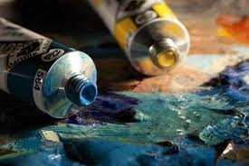
Restauratie practicum
6 mei 2014

Slide 2
Introductie
Filmpje bij de opdracht
Schilderijen restauratie
http://www.youtube.com/watch?v=rD8uCHa_c8M

Slide 3
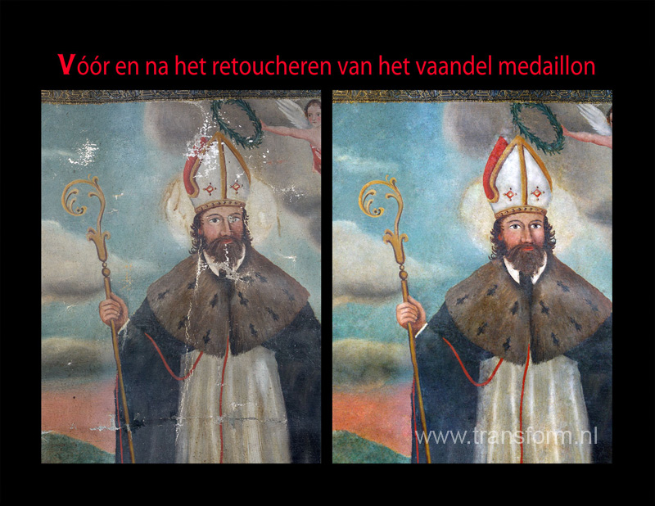
Retoucheren
Bewerking in de restauratie
Het ontdoen van oneffenheden
Ontstoren van het beeld

Slide 4
De opdracht
Je gaat individueel een kleur namengen
Deze moet precies overeenkomen met de kleur op het schilderij
Kleurverdeling
Wilbert → Groen
Rick → Blauw
Michael → Bruin
Mathijs → Beige

Slide 5
Benodigdheden
Een A4 papier met vakjes
Een A4 papier blanco
Plakkaatverf in verschillende kleuren
Een palet om op de mengen
Een penseel om te mengen
Water in een bekertje om je penseel te spoelen
Een kijkvenster om de kleuren te vergelijken

Slide 6
Uitleg
Let op de kleurverschillen na het drogen, de verf kan lichter of donkerder worden wanneer deze is opgedroogd
Schilder wanneer je een kleur hebt gemengd deze in een van de vakjes
Houdt deze bij de te mengen kleur en kijk door het kijkvenster of deze exact klopt
Schilder je eindresultaat in het groot op het blanco papier

Slide 7
Eindresultaat
Haast niet te onderscheiden van de toegewezen kleur
Verschillende staaltjes met gemengde kleuren
Goed hanteren van de materialen

